Slide 1
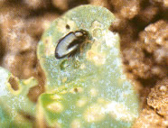
PHYLLOTRETA SP

Slide 2
PSYLLIODES CRYSOCEPHALA

Slide 3
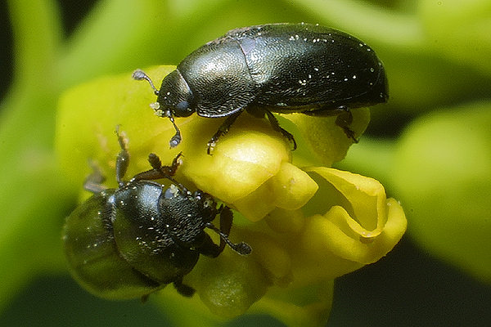
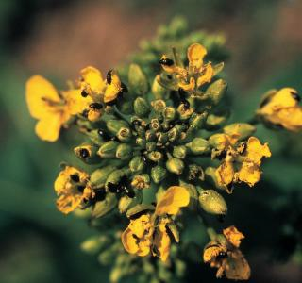
MELIGETHES AENEUS

Slide 4
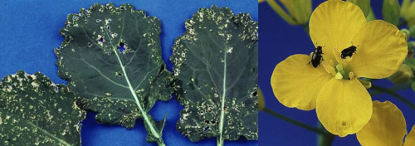
MELIGETHES AENEUS

Slide 5
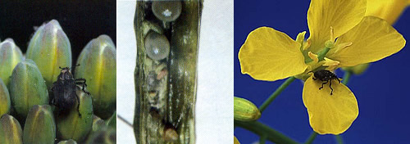
CEUTHORRYNCHUS ASSIMILIS

Slide 6
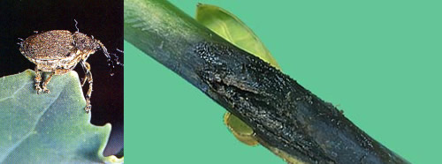
CEUTHORRYNCHUS NAPI

Slide 7
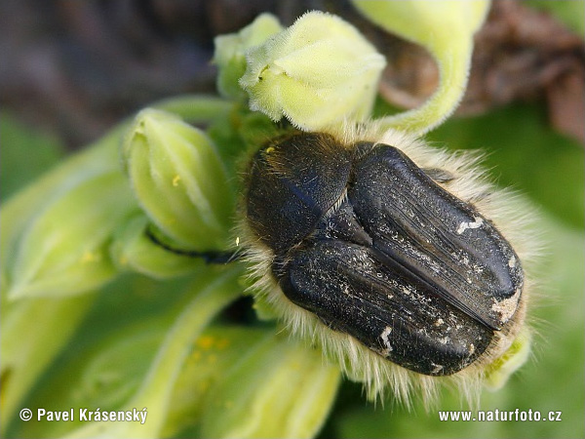
EPICOMETIS HIRTA

Slide 8
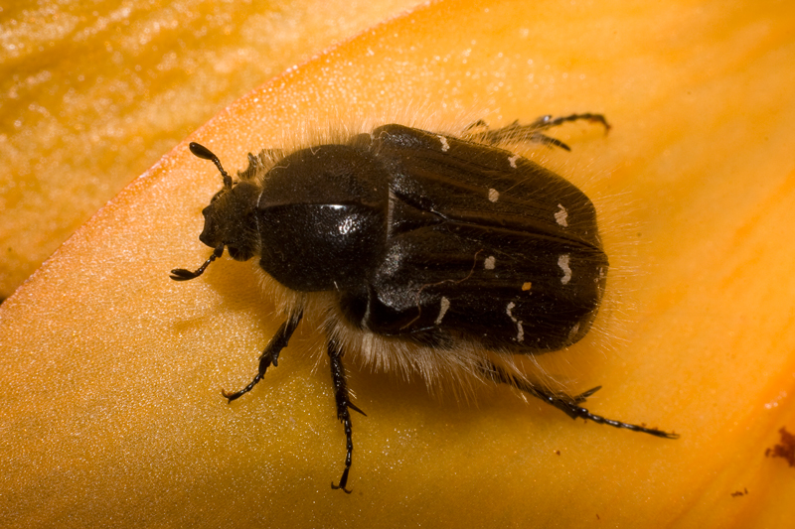
EPICOMETIS HIRTA

Slide 9
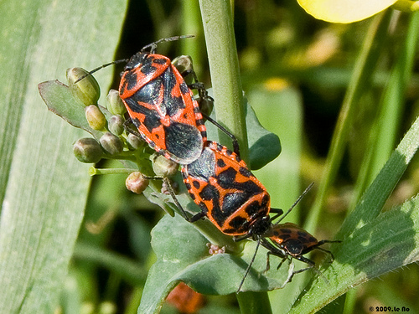
EURYDERMA SP.

Slide 10
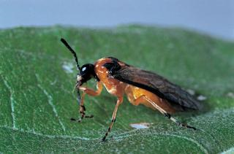
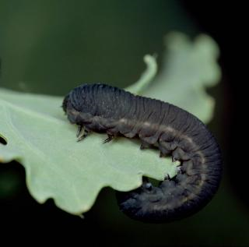
ATHALIA ROSAE

Slide 11
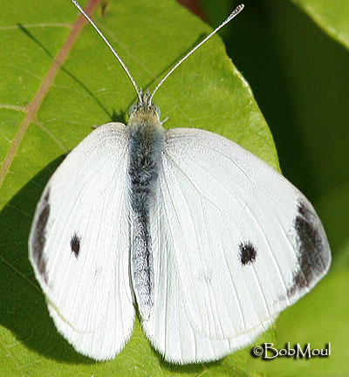
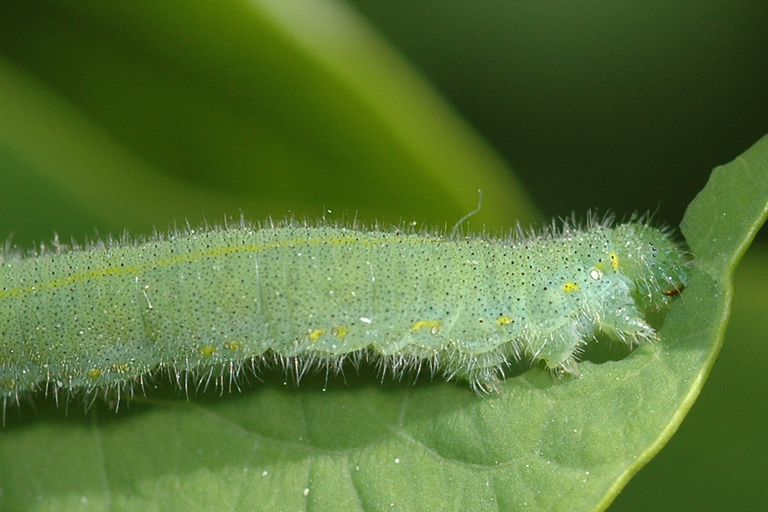
PIERIS RAPAE

Slide 12
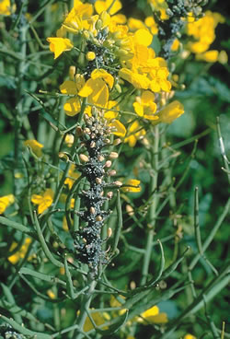
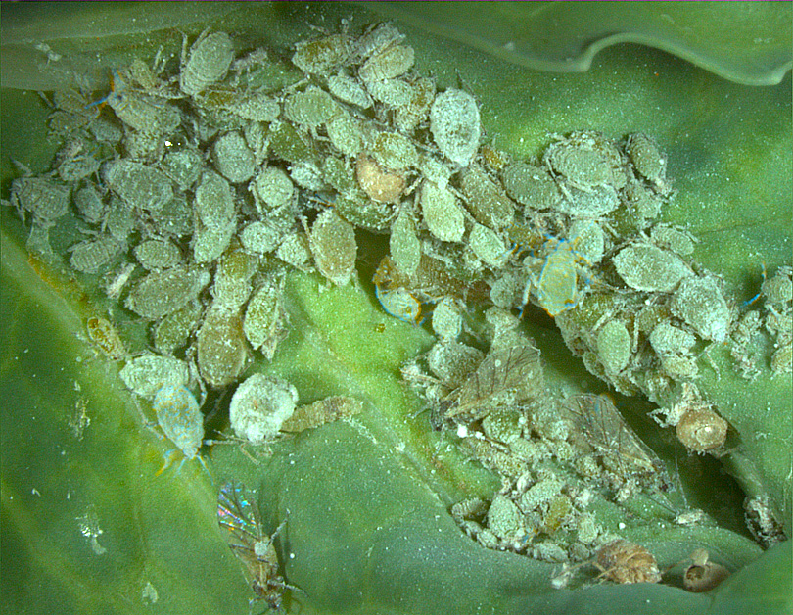
BREVICORINE BRASICAE

